Slide 1
SZTUKA GDAŃSKA
Rzeźba i malarstwo od XIV do XVIII wieku

Slide 2
Madonna z Dzieciątkiem w typie Sedes Sapientiae, ok. 1200, Muzeum Narodowe w Gdańsku
Źródło zdjęcia: Monika Jakubek – Raczkowska, Plastyka średniowieczna od XIII do XVI wieku, Gdańsk 2007

Slide 3
Mistrz Paweł, postacie z ołtarza Trzech Króli, 1520 – 1530, Muzeum Narodowe w Gdańsku
Źródło zdjęcia: mng.gda.pl

Slide 4
Hans Düringer, zegar astronomiczny, 1464 – 1470, Bazylika Mariacka
Źródło zdjęcia: Wikipedia

Slide 5
Michał Schwarz z Augsburga, kościół Mariacki, 1517
Źródło zdjęcia: Wikipedia

Slide 6
Retabulum św. Doroty w kaplicy św. Jerzego, Kościół Mariacki w Gdańsku, 1420 - 1430
Źródło zdjęcia: obiezyswiat.pl

Slide 7
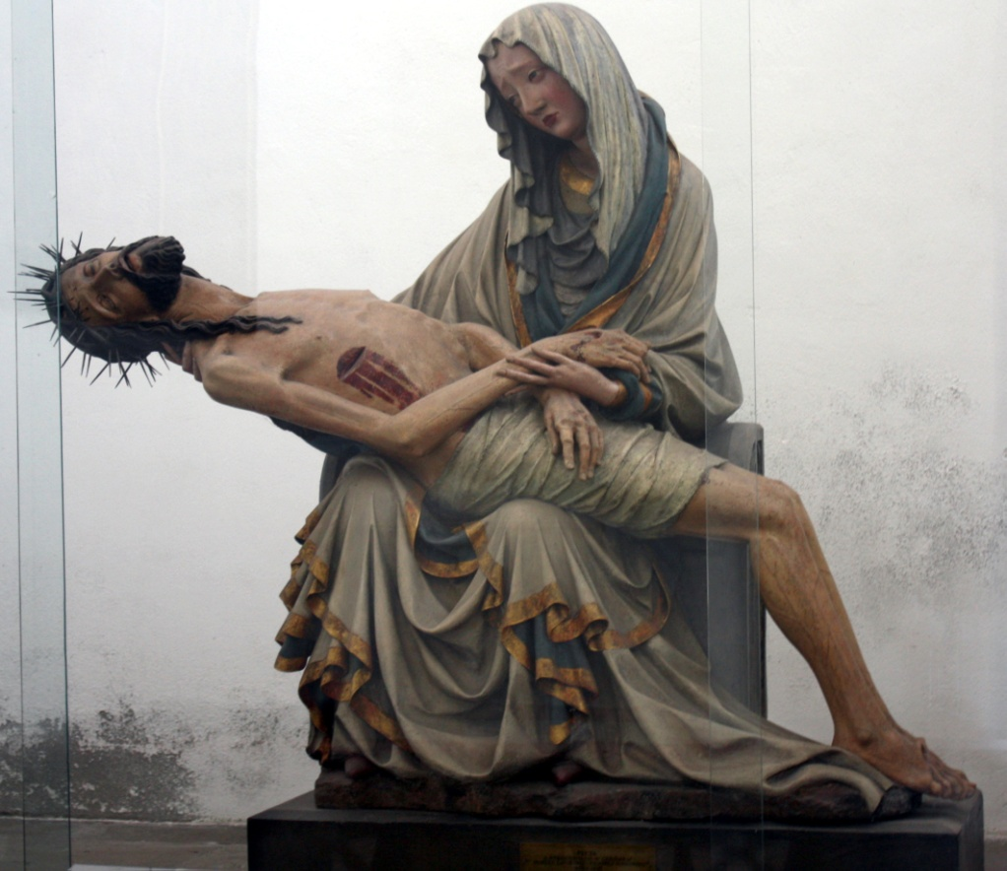
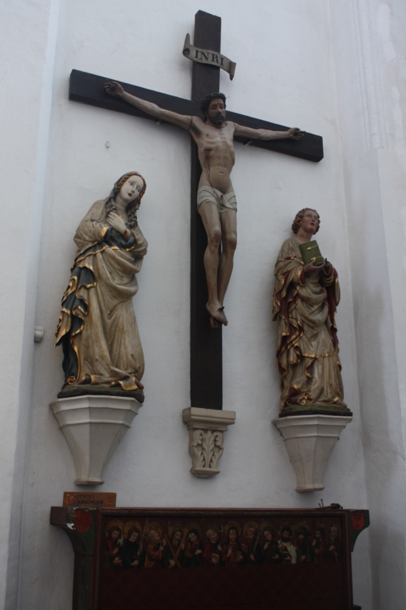
Piękna Madonna (1420), Pieta (1410), Pasja (1425/30), Kościół Mariacki
Źródła zdjęć: Wikipedia

Slide 8
Hans Düringer, Zegar astronomiczny, dolna kondgynacja
Źródło zdjęcia: polskiekrajobrazy.pl

Slide 9
Maria i św. Jan z grupy Ukrzyżowania z kościoła św. Jana, 1482
Źródło zdjęcia: Aurea Porta Rzeczypospolitej, red. Teresa Grzybkowska, Gdańsk, 1997

Slide 10
Krucyfiks, kościół św. Trójcy w Gdańsku, koniec XV w.
Źródło zdjęcia: Wikipedia

Slide 11
Hans Brandt (?), św. Jerzy ze smokiem, 1481 – 1487, Dwór Artusa
Źródło zdjęcia: encyklopediagdanska.pl

Slide 12
Ołtarz św. Barbary, ok. 1490, kościół Mariacki
Źródło zdjęcia: bazylikamariacka.pl

Slide 13
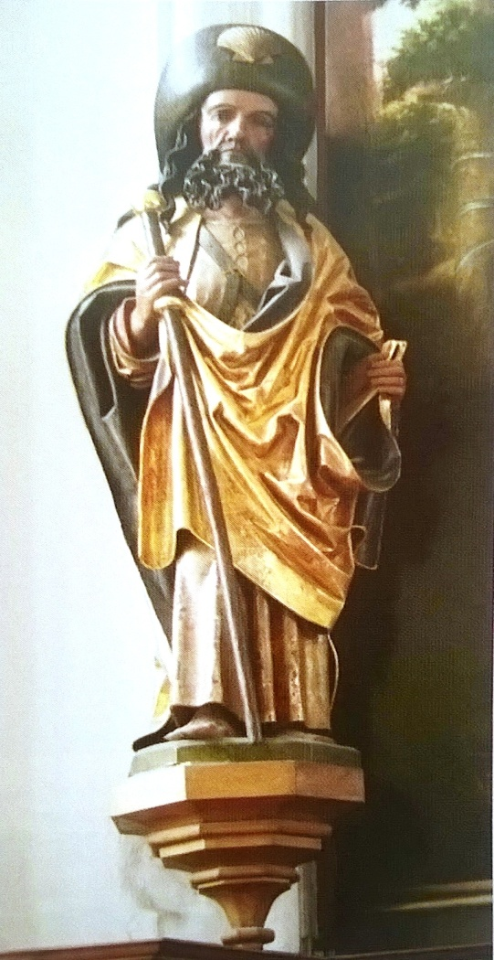
Grupa Zwiastowania, ok.1500, Muzeum Narodowe w Gdańsku i św. Jakub Starszy, lata 80-te XV w., Dwór Artusa
Źródło zdjęć: Plastyka średniowieczna od XIII do XVI wieku, kat. wyst., Gdańsk, 2007; Edward Śledź, Dwór Artusa, Gdańsk, 2010

Slide 14
Ołtarz św. Adriana, pocz. XVI w., kościół Mariacki
Źródło zdjęcia: obiezyswiat.org

Slide 15
Michał Schwarz z Augsburga, kościół Mariacki, 1517
Źródło zdjęcia: Wikipedia

Slide 16
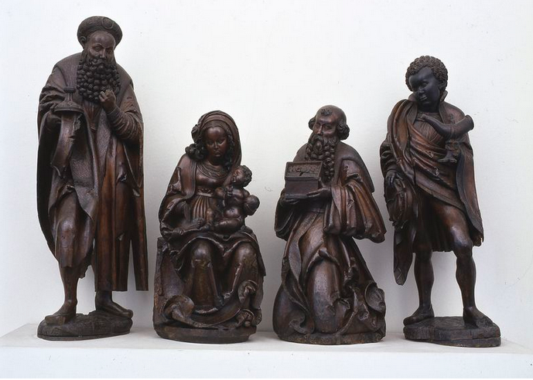
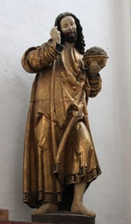
Dzieła Mistrza Pawła
Źródło zdjęcia: mygdansk.com.pl, mng.gda.pl, obiezyswiat.org

Slide 17
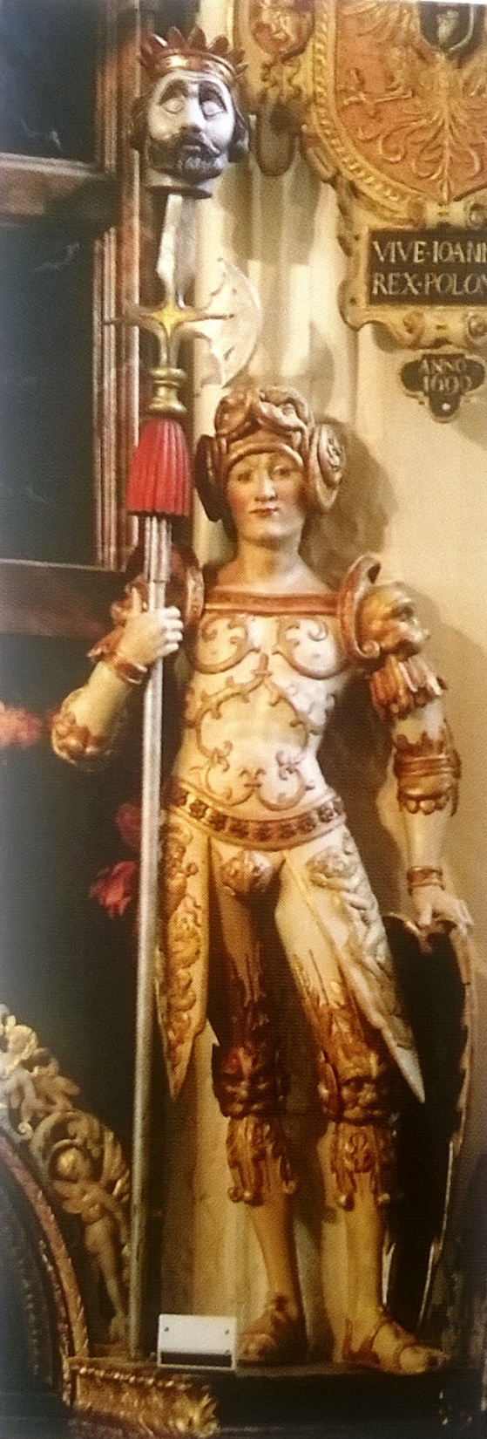
Adrian Karffycz, Św. Rajnold, 1533, Dwór Artusa
Źródła zdjęć: Edward Śledź, Dwór Artusa w Gdańsku, Gdańsk 2010

Slide 18
Abraham van den Blocke, nagrobek Bahrów, 1614, kościół Mariacki
Źródło zdjęcia: Wikipedia

Slide 19
Ratusz Starego Miasta, portal renesansowy, 1517
Źródło zdjęcia: Wikipedia

Slide 20
Ołtarz główny w kościele św. Katarzyny, partie snycerskie Szymona Herle zniszczone w czasie II wojny światowej,

Slide 21
Retabulum ołtarzowe, 1604-1606, archikatedra oliwska
Źródło zdjęcia: Zygmunt Iwicki, Oliwa wczoraj i dziś, Gdańsk, 2001

Slide 22
Wilhelm van den Block, epitafium Jana i Doroty Brandesów, 1586, kościół Mariacki
Źródło zdjęcia: encyklopediagdanska.pl

Slide 23
Wilhelm van den Blocke, epitafium Edwarda Blemke, 1591, kościół Mariacki
Źródło zdjęcia: archiwum własne

Slide 24
Wilhelm van den Blocke, nagrobek rodziny Kosów, ok. 1600, archikatedra w Oliwie
Źródło zdjęcia: Wikipedia

Slide 25
Abraham van den Blocke, ołtarz główny w kościele św. Jana w Gdańsku, 1612
Źródło zdjęcia: Wikipedia

Slide 26
Abraham van den Blocke, Peter Husen, fontanna Neptuna, 1604-1613
Źródło zdjęcia: Wikipedia

Slide 27
Ołtarz Główny w katedrze oliwskiej z obrazem Andrzeja Stecha, Maria i św. Bernard jako orędownicy konwentu oliwskiego, 1683 - 1693
Źródło zdjęcia: www.archikatedraoliwa.pl

Slide 28
Epitafium Konstantyna Ferbera, 1646, kościół Mariacki
Źródło zdjęcia: Wikipedia

Slide 29
Abraham van den Blocke, Epitafium rodziny Schachmann, 1607, kościół Mariacki
Źródło zdjęcia: Wikipedia

Slide 30
Epitafium dwóch Gabrieli Schumannów, 1654, kościół Mariacki
Źródło zdjęcia: obiezyswiat.org

Slide 31
Daniel Eggert, portal Ratusza Głównego Miasta, 1766 - 1768
Źródło zdjęcia: Wikipedia

Slide 32
Johann Heinrich Meissner, Wenus, lata 60-te XVIII wieku, Muzeum Narodowe w Gdańsku
Źródło zdjęcia:encyklopediagdanska.pl

Slide 33
Matthaeus Deisch, pomnik Augusta III Sasa Johanna Heinricha Meissnera, zaginiony
Źródło zdjęcia: Dwór Artusa w Gdańsku. Sztuka i sztuka konserwacji, red. T. Grzybkowska, Gdańsk 2003

Slide 34
Brat Alanus, Joseph Gross, organy oliwskie, 2 połowa XVIII wieku
Źródło zdjęcia: Wikipedia

Slide 35
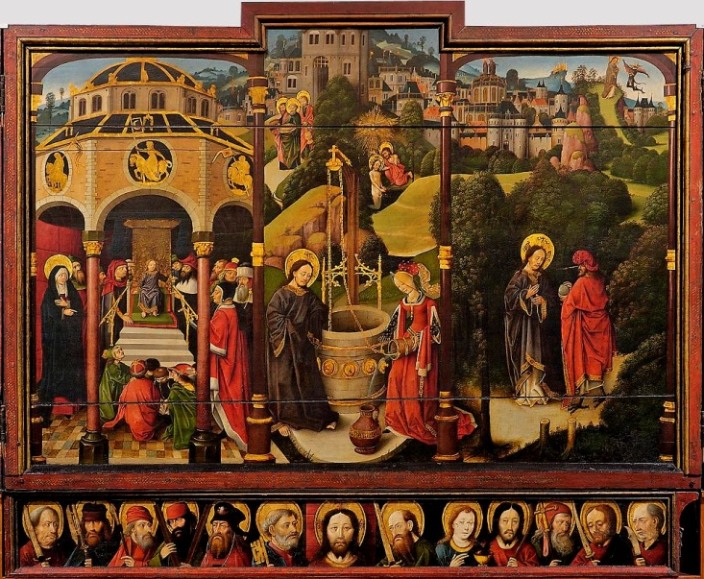
Ołtarz Jerozolimski (obecnie w Muzeum Narodowym w Warszawie) ok. 1495 - 1500
Źródło zdjęcia: Wikipedia

Slide 36
Tablica Dziesięciorga Przykazań, kościół Mariacki, 1480 - 1490
Źródło zdjęcia: Wikipedia

Slide 37
Anton Möller, Tablica Jałmużnicza, 1607, kościół Mariacki
Źródło zdjęcia: Wikipedia

Slide 38
Ołtarz św. Elżbiety, ok. 1410, obecnie Muzeum Narodowe w Gdańsku
Źródło zdjęcia: www.encyklopediagdanska.pl

Slide 39
Epitafium Demoet van der Beke, 1425, kościół Mariacki
Źródło zdjęcia: Stanisław Bogdanowicz, Dzieła sztuki sakralnej Bazyliki Mariackiej w Gdańsku, 1990

Slide 40
Ołtarz św. Jadwigi, ok. 1435/1440, Kościół Mariacki
Źródło zdjęcia: Stanisław Bogdanowicz, Dzieła sztuki sakralnej Bazyliki Mariackiej w Gdańsku, 1990

Slide 41
Hans Memling, Sąd Ostateczny, ok. 1468/9 – 1471/2, Muzeum Narodowe w Gdańsku
Źródło zdjęcia: Wikipedia

Slide 42
Mały ołtarz Ferberów, ok. 1485, Duży ołtarz Ferberów, ok. 1481/1484, kościół Mariacki
Źrodło zdjęcia: fakty.interia.pl

Slide 43
Anton Möller, Ukrzyżowanie, 1610, fragment ołtarza dla kościoła św. Katarzyny, Muzeum Narodowe w Gdańsku
Źródło zdjęcia: Wikipedia

Slide 44
Hans Vredeman de Vries, Alegoria grzechu i Zbawienia, 1596, Muzeum Narodowe w Gdańsku
Źródło zdjęcia: www.mng.gda.pl

Slide 45
Martin Schoninck, Oblężenie Malborka w 1460 roku, 1536, Dwór Artusa
Źródło zdjęcia: www.culture.pl

Slide 46
Okręt kościoła, 1495, Dwór Artusa (simulacrum Krzysztofa Izdebskiego, 2003)
Źródło zdjęcia: www.izdebski.art.pl

Slide 47
Malarz Georg, Śmierć Lukrecji, 1531 – 1534, Dwór Artusa
Źródło zdjęcia: www.icastle.pl

Slide 48
Laurentz Lauenstein, Lot z córkami, 1535, Dwór Artusa
Źródło zdjęcia: www.icastle.pl

Slide 49
Hans Vredeman de Vries, Orfeusz wśród zwierząt, 1594, Dwór Artusa (simulacrum Krzysztofa Izdebskiego, 2001)
Źródło zdjęcia: www.izdebski.art.pl

Slide 50
Anton Möller, Sąd Ostateczny, 1602 – 1603, Dwór Artusa (Simulacrum Krzysztofa Izdebskiego, 2000)
Źródło zdjęcia: www.izdebski.art.pl

Slide 51
Herman Han, Koronacja Marii, 1624, Ołtarz Wszystkich Świętych, archikatedra w Oliwie
Źródło zdjęcia: www.archikatedraoliwa.pl

Slide 52
Wielka Sala Rady, Ratusz Głównego Miasta, Gdańsk
Źródło zdjęcia: ibedeker.pl

Slide 53
Isaak van den Blocke, Potop (fragment), Muzeum Historyczne Miasta Gdańska
Źródło zdjęcia: Aurea Porta Rzeczypospolitej, red. Teresa Grzybkowska, Gdańsk, 1997

Slide 54
Izaak van den Blocke, malowidła na strop Sali Ratusza Głównego Miasta w Gdańsku, obecnie w Germanisches Museum w Norymberdze, 1611 - 1614
Źródło zdjęcia: Rainer Kobe, Eine Deutung des Danziger Deckengemäldes
von Isaac von den Blocke im Germanischen
Nationalmuseum in Nürnberg

Slide 55
Anton Möller, Budowa świątyni, 1602, Muzeum Narodowe w Gdańsku
Źródło zdjęcia: Wikipedia

Slide 56
Anton Möller, Grosz czynszowy, 1601, Muzeum Historyczne Miasta Gdańska
Źródło zdjęcia: encyklopediagdanska.pl

Slide 57
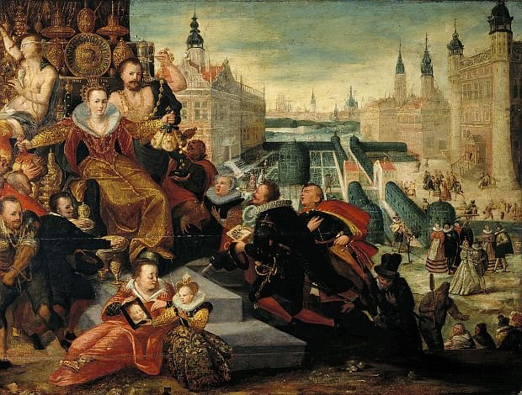
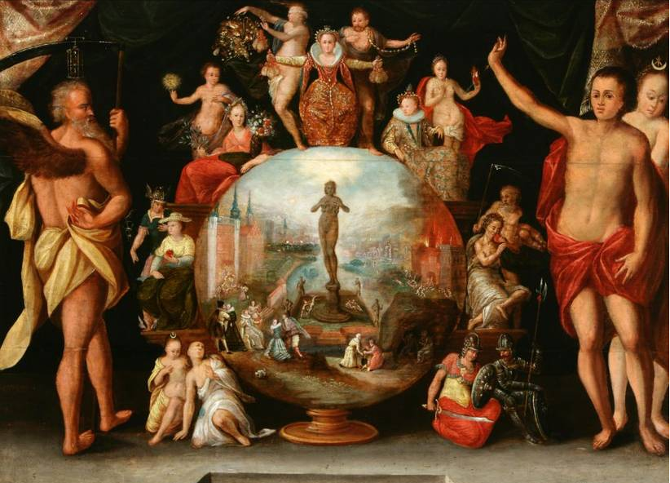
Herman Han, Alegoria Pychy, Alegoria Bogactwa, Model świata, pocz. XVII w.
Źródło zdjęć: Wikipedia

Slide 58
Nieznany malarz gdański, Portret Christopha von Suchten, 1507, Muzeum Narodowe w Gdańsku
Źródło zdjęcia: archiwum własne

Slide 59
Hans Holbein, Portret kupca gdańskiego Georga Giese, 1532, Staatliche Museen, Berlin
Źródło zdjęcia: Wikipedia

Slide 60
Anton Möller, Portret patrycjuszki, po 1598, Muzeum Narodowe w Gdańsku
Źródło zdjęcia: www.mng.gda.pl

Slide 61
Herman Han, Portrety dobrodziejów klasztoru w Oliwie, 1613, katedra w Oliwie
Źródło zdjęcia: www.archikatedraoliwa.pl

Slide 62
Bartłomiej Milwitz, Wjazd Chrystusa do Jerozolimy, 1654, kościół św. Katarzyny
Źródło zdjęcia: www.gdansk.karmelici.pl

Slide 63
Bartłomiej Milwitz, Pożar na Długim Targu, 1650
Źródło zdjęcia: photoblog.pl

Slide 64
Daniel Schultz, Jan Heweliusz, 1677, Biblioteka PAN w Gdańsku
Źródło zdjęcia: Wikipedia

Slide 65
Andrzej Stech, Martwa natura z wiewiórką, 1672 – 1678, Muzeum Narodowe w Gdańsku
Źródło zdjęcia: www.mng.gda.pl

Slide 66
Ołtarz Główny w katedrze oliwskiej z obrazem Andrzeja Stecha, Maria i św. Bernard jako orędownicy konwentu oliwskiego, 1683 - 1693
Źródło zdjęcia: www.archikatedraoliwa.pl

Slide 67
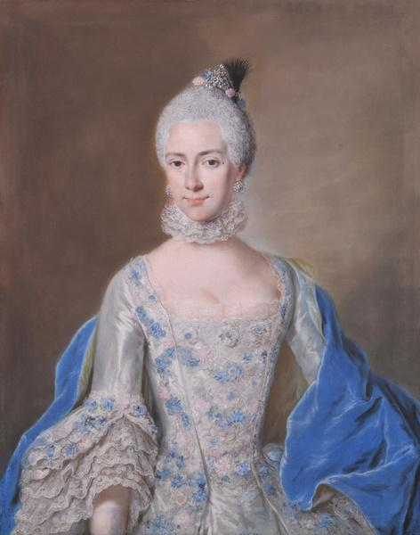
Jacob Wessel, Portret Friedrich Muhl i jego żony Johanny Florentiny, 1766, Muzeum Narodowe w Gdańsku
Źródło zdjęcia: www.mng.gda.pl

Slide 68
Daniel Chodowiecki, Ulica Długa w Gdańsku, 1773, Muzeum Narodowe w Gdańsku
Źródło zdjęcia: www.encyklopediagdanska.pl

Slide 69
Anton Möller, Isaak van den Block, Ołtarz z kościoła św. Katarzyny w Gdańsku (fragment środkowy), 1610, 1612, Muzeum Narodowe w Gdańsku
Źródło zdjęcia: archiwum własne

Slide 70
Hans Vredeman de Vries, Alegoria grzechu i Zbawienia,
Źródło zdjęcia: www.mng.gda.pl

Slide 71
Abraham van den Blocke, ołtarz główny w kościele św. Jana w Gdańsku, 1612
Źródło zdjęcia: Wikipedia

Slide 72
Ołtarz z kaplicy św. Anny, ok. 1650, stan sprzed 1945 r.
Źródło zdjęcia: Aurea Porta Rzeczypospolitej, red. Teresa Grzybkowska, Gdańsk, 1997

Slide 73
Ambona w kościele Bożego Ciała w Gdańsku, 1685
Źródło zdjęcia: trojmiasto.pl

Slide 74
Ambona w kościele św. Katarzyny, 1638
Źródło zdjęcia: gdansk.karmelici.pl

Slide 75
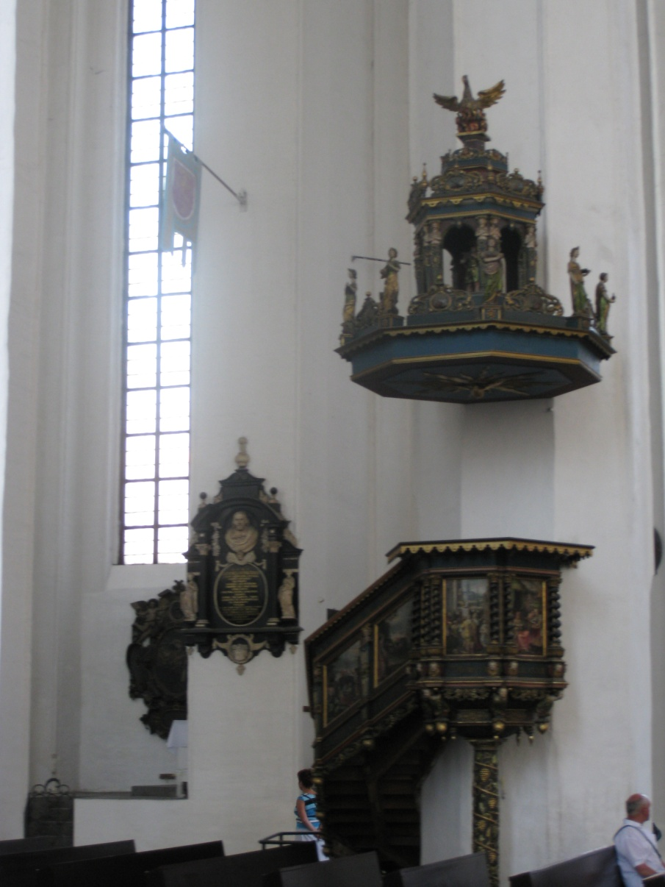
Ambona z kościoła św. Jana, stan sprzed 1945 i stan obecny (Bazylika Mariacka)
Źródło zdjęcia: Aurea Porta Rzeczypospolitej, red. Teresa Grzybkowska, Gdańsk, 1997

Slide 76
Chrzcielnica z kościoła Mariackiego, 1552 – 1557, stan sprzed 1945 roku
Źródło zdjęcia: Aurea Porta Rzeczypospolitej, red. Teresa Grzybkowska, Gdańsk, 1997

Slide 77
Mateusz Gletger z Braniewa, Chrzcielnica z kościoła św. Katarzyny w Gdańsku, 1585
Źródło zdjęcia: gdansk.karmelici.pl

Slide 78
Chrzcielnica z kościoła św. Jana, 1669 - 1682
Źródło zdjęcia: Aurea Porta Rzeczypospolitej, red. Teresa Grzybkowska, Gdańsk, 1997

